Slide 1
Apresentação do Projeto

Slide 2
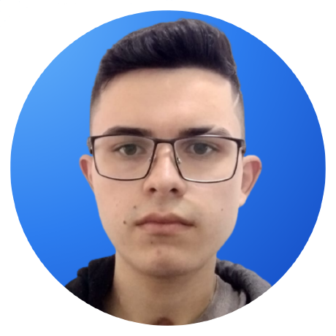


Sobre Min
Sobre Min
Hugo André Lucena, PCD CID F71, 21 Anos
Moro em Itaquaquecetuba, São Paulo
Conheci a Atos através de ex-funcionários, que me deram boas referências,
como uma empresa de oportunidades e crescimento.
Minhas Redes Sociais:
HugoAndreL
Hugo André Lucena
Concluido:
Curso Superior de Analise e Densenvolvimento de Sistema
Cruzeiro do Sul, Polo de São Miguel Paulista, São Paulo
Algums cursos online
Ver mais

Slide 3
Projeto
O projeto foi realizado usando as linguagens de programação:
Back-end: ASP.NET CORE
Utilizado para construir a API do sistema, oferecendo um backend robusto e escalável.
Entity Framework Core: Abordagem Code First
Utilizado para modelar o banco de dados de forma ágil e intuitiva, permitindo que a estrutura do banco de dados seja gerada a partir das classes de modelo definidas no código.
Front-end: Angular
Interface do usuário desenvolvida com Angular.
Banco de Dados: SQL Server
Sistema de gerenciamento de banco de dados relacional para armazenamento e recuperação eficiente de dados.
Autenticação: JWT
Sistema de Autenticação usando JWT.

Slide 4
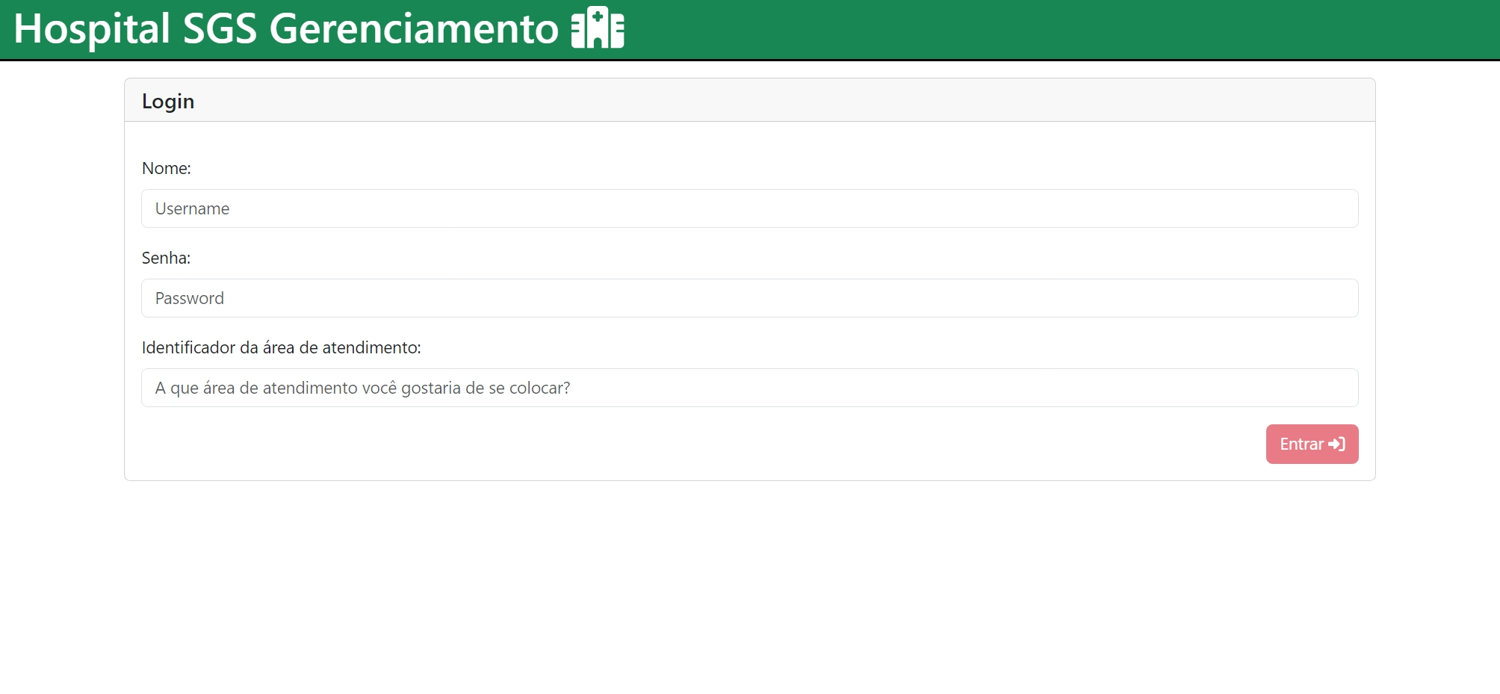
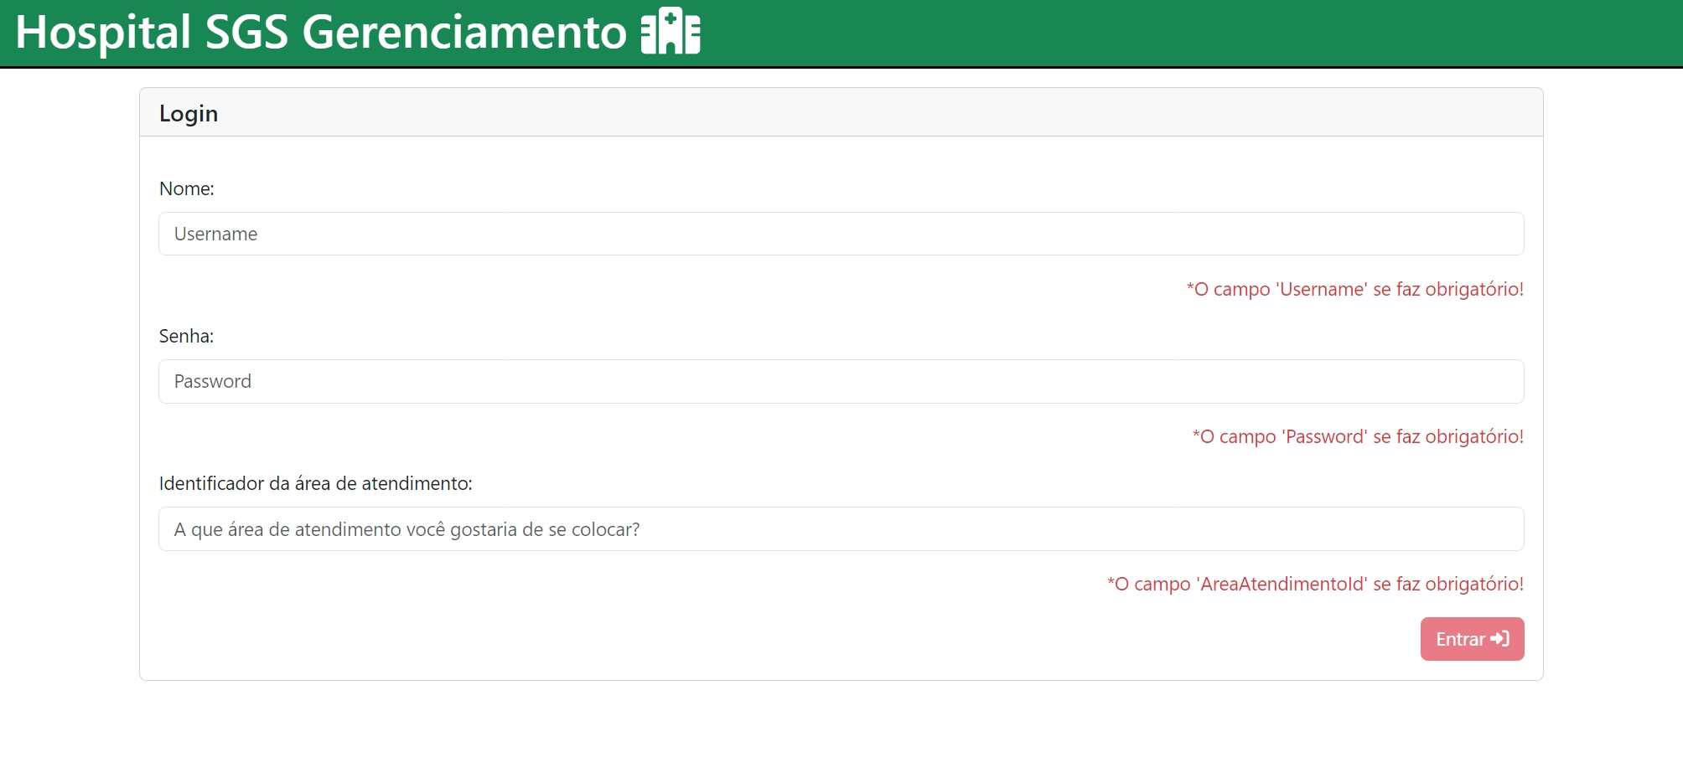
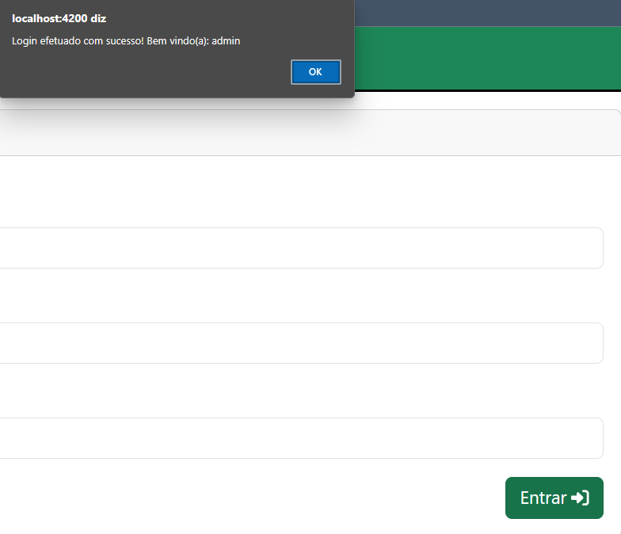
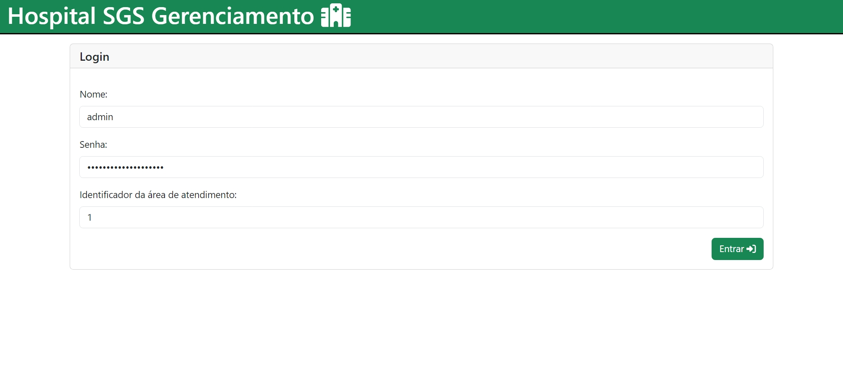
Tela de Login
Tela de Login
Validação de Formulário
Habilitando o botão
Alerta de bem sucedido

Slide 5
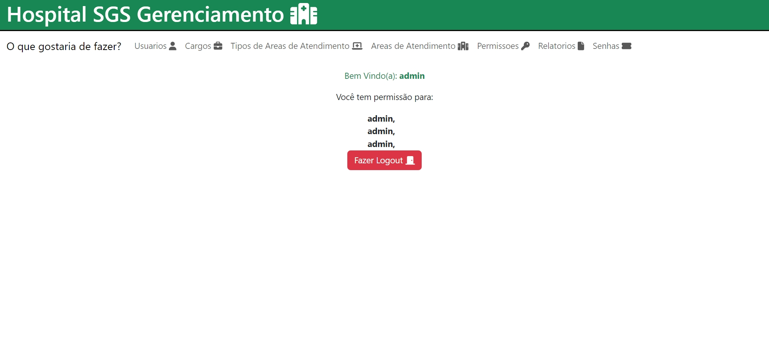
Tela de Home

Slide 6
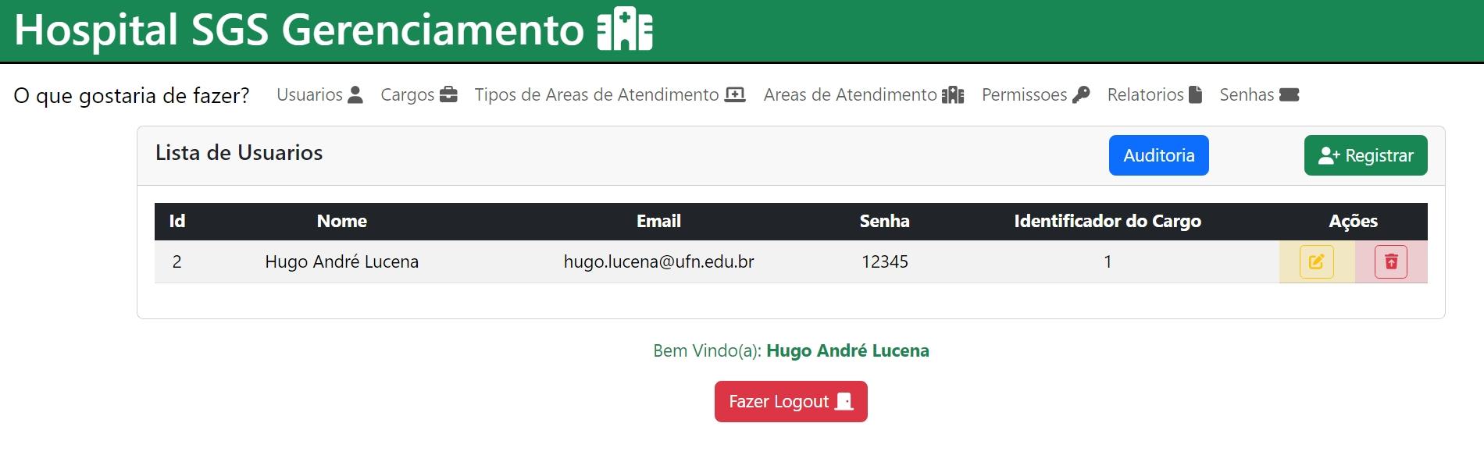
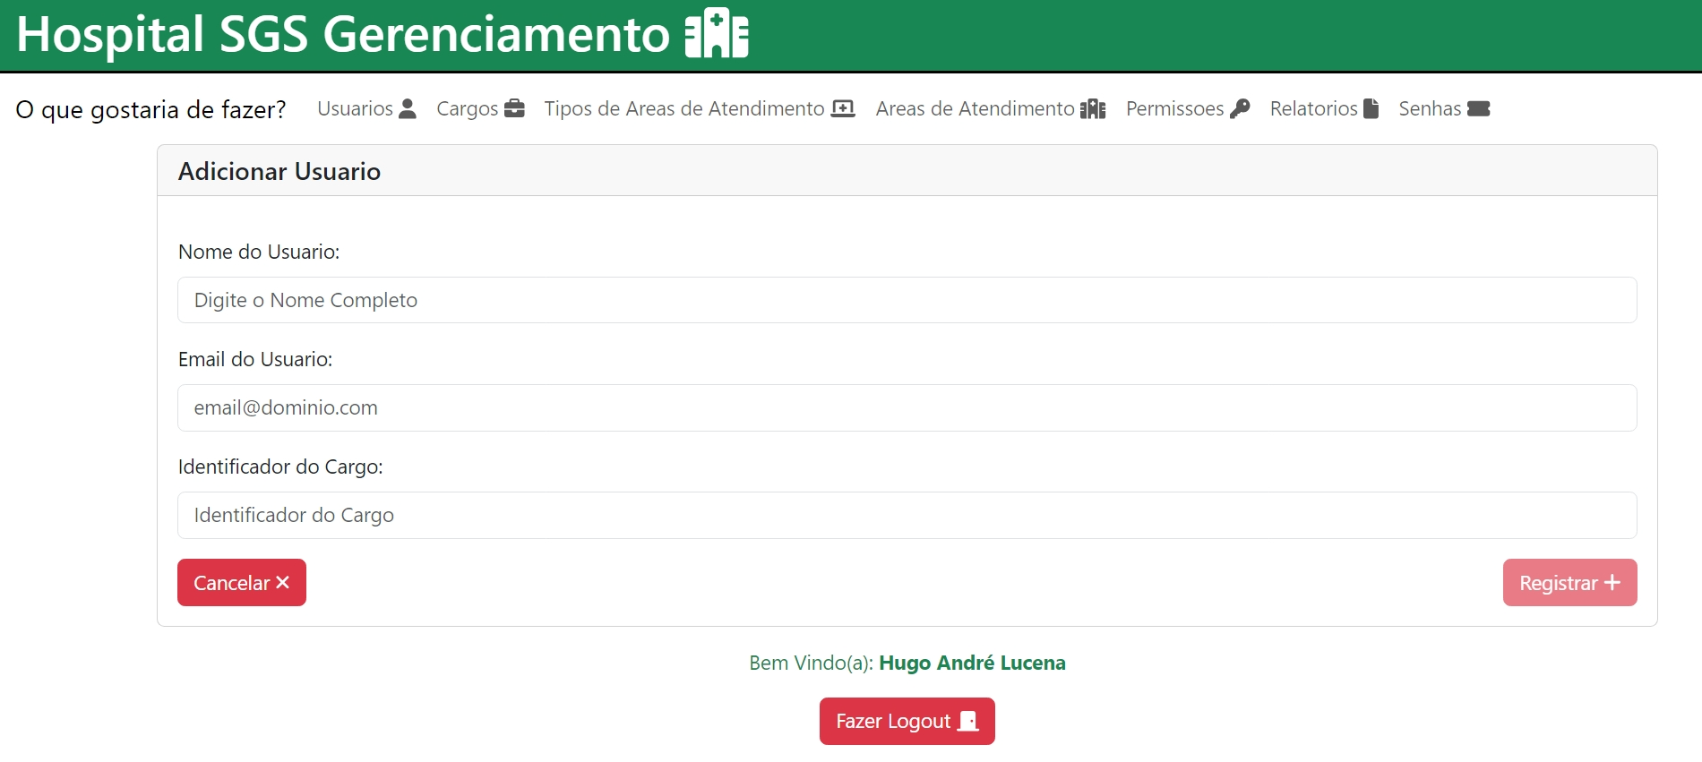
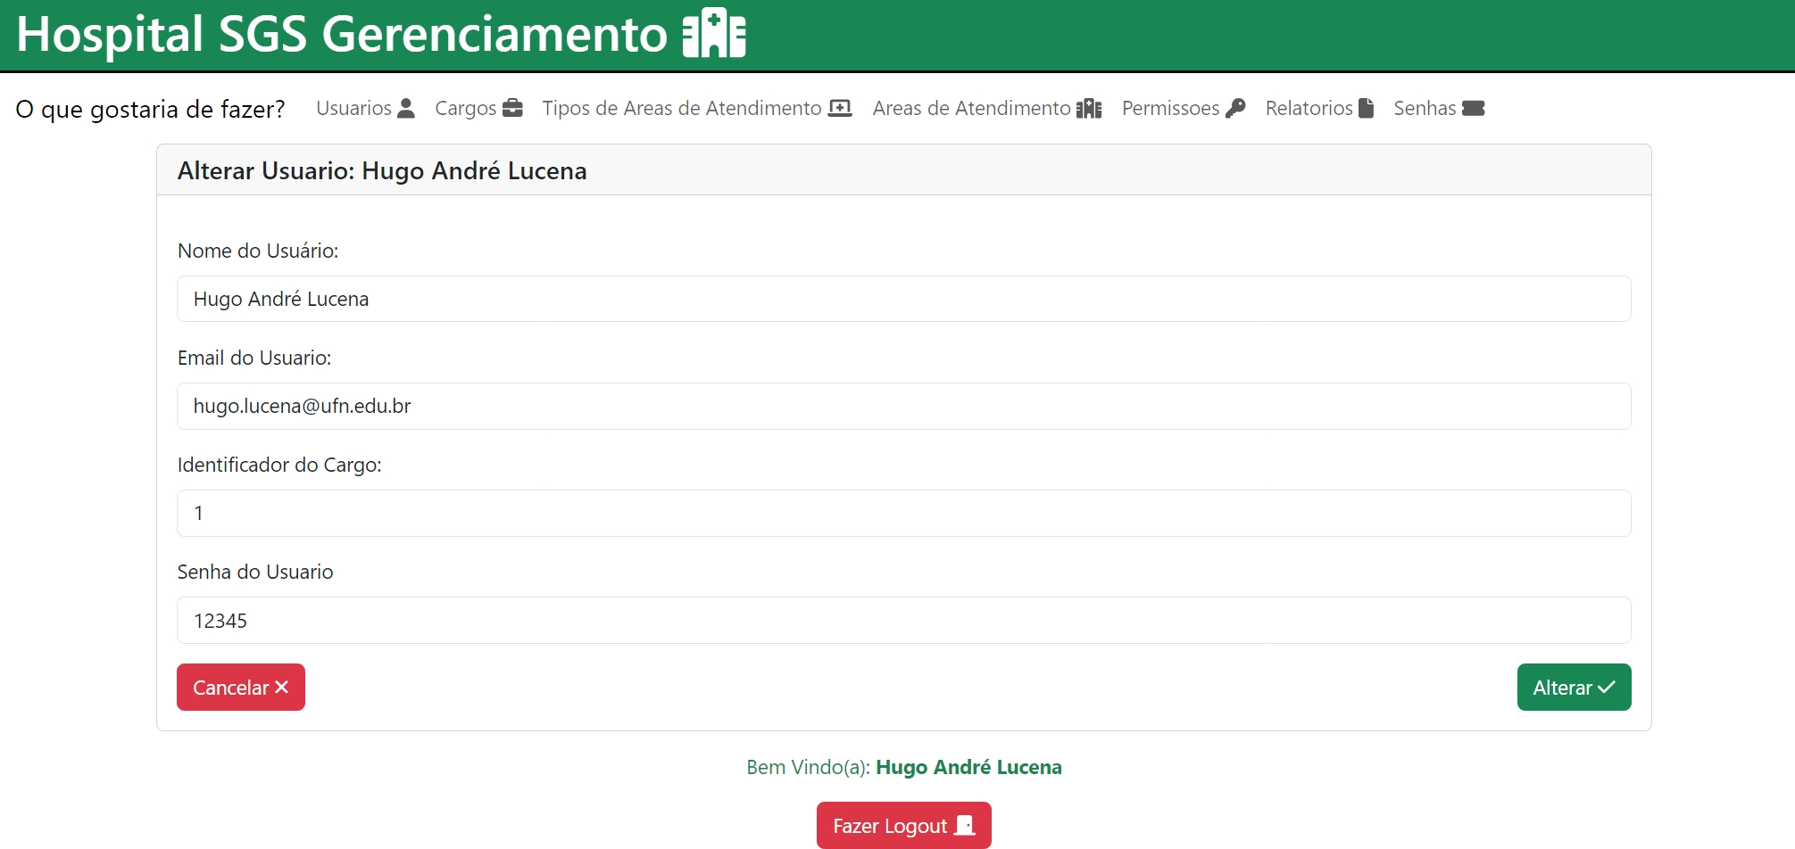
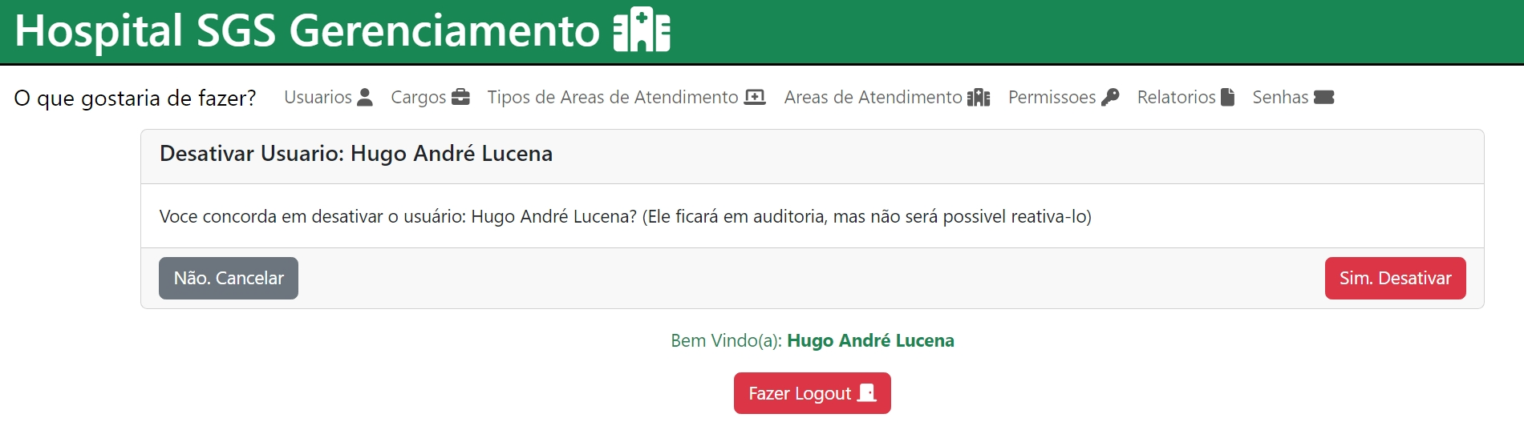
Exibição dos Usuário
Tela de Usuários
Registro de Usuário
Alteração de Usuário
Desativação do Usuário

Slide 7
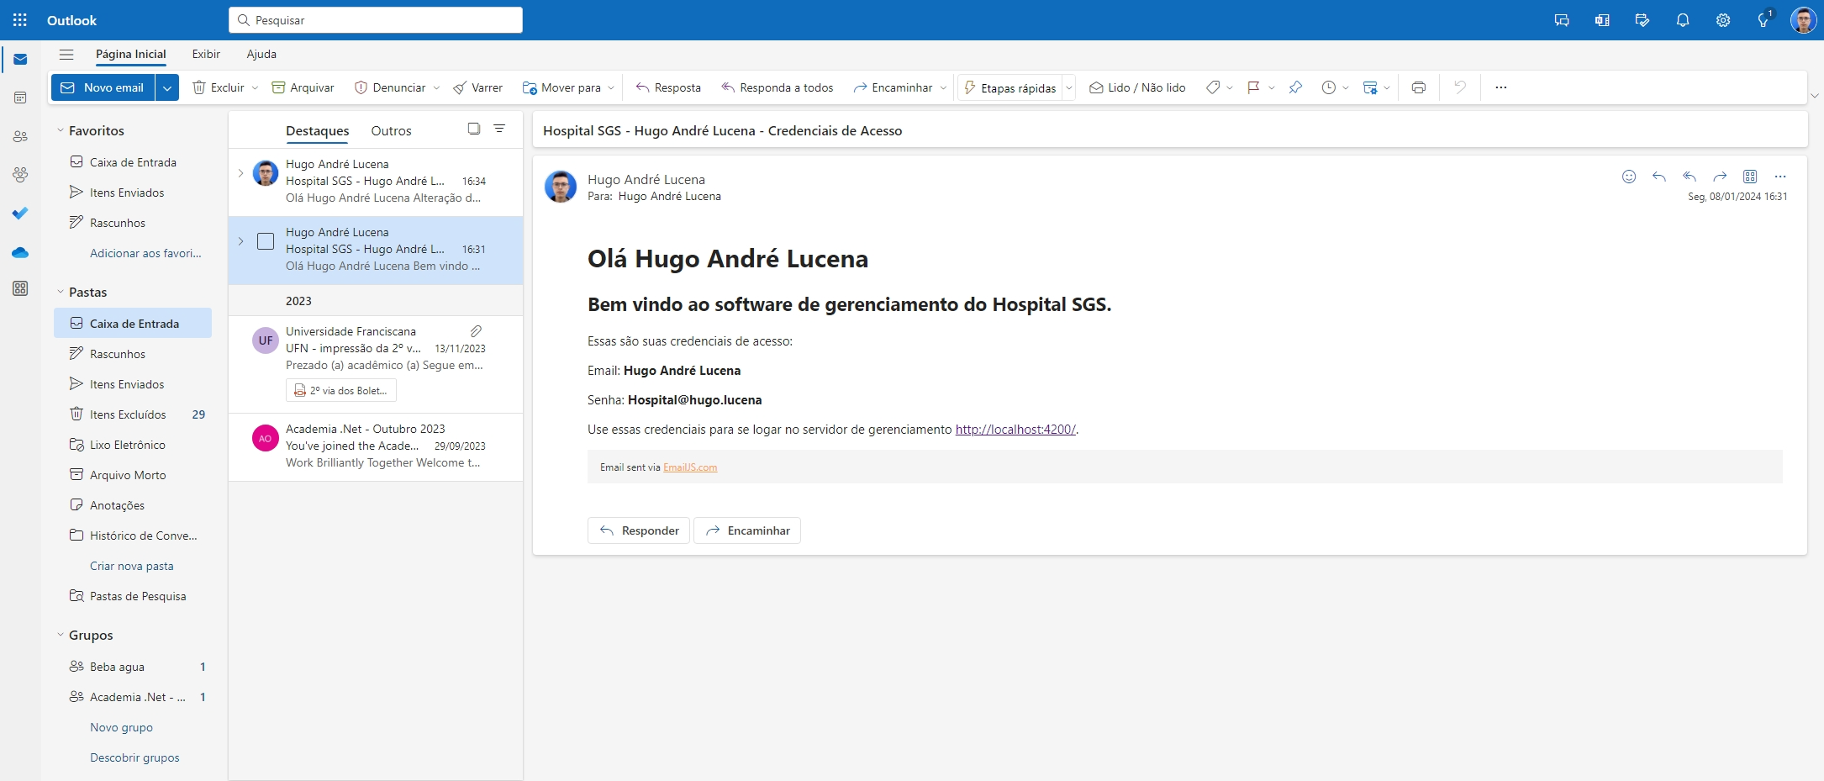
Emails de Confirmação
Email ao Registrar um Usuário
Email de Alteração do Usuário

Slide 8
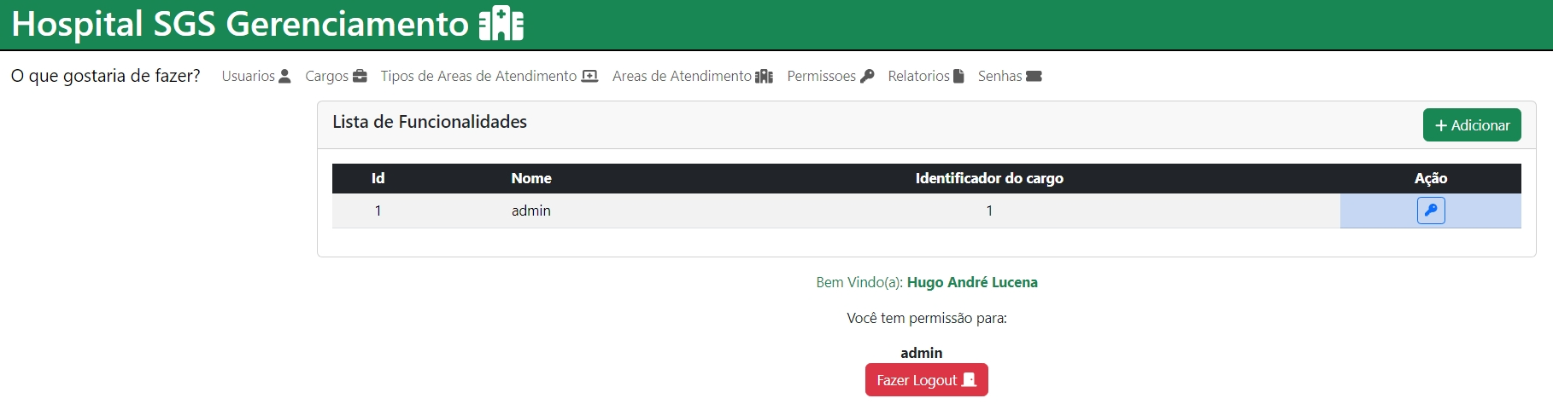
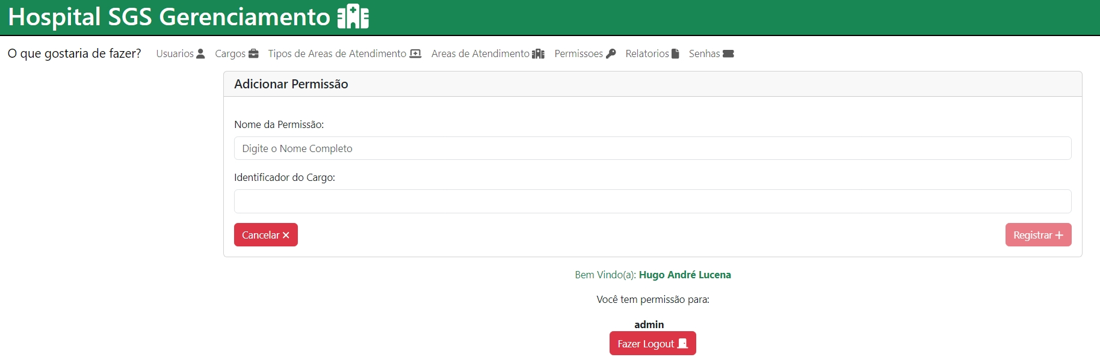
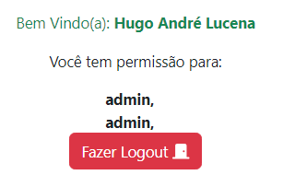
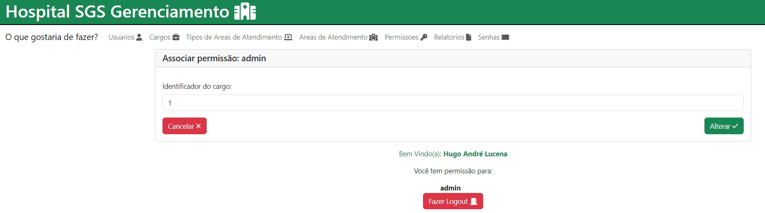
Tela de Permissões
Exibição de Permissão
Criação de uma nova permissão
Tela de Alterar Permissão
Exibição das demais permissões

Slide 9
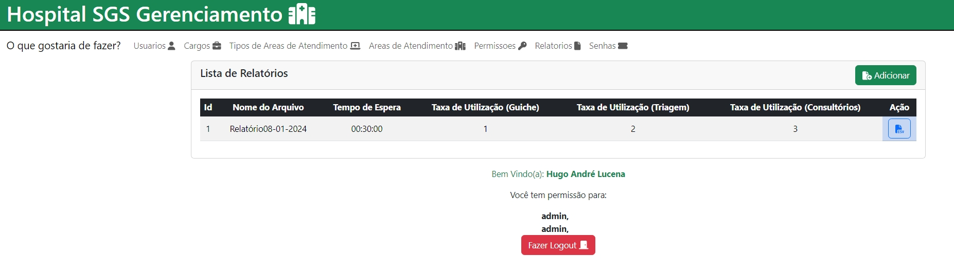
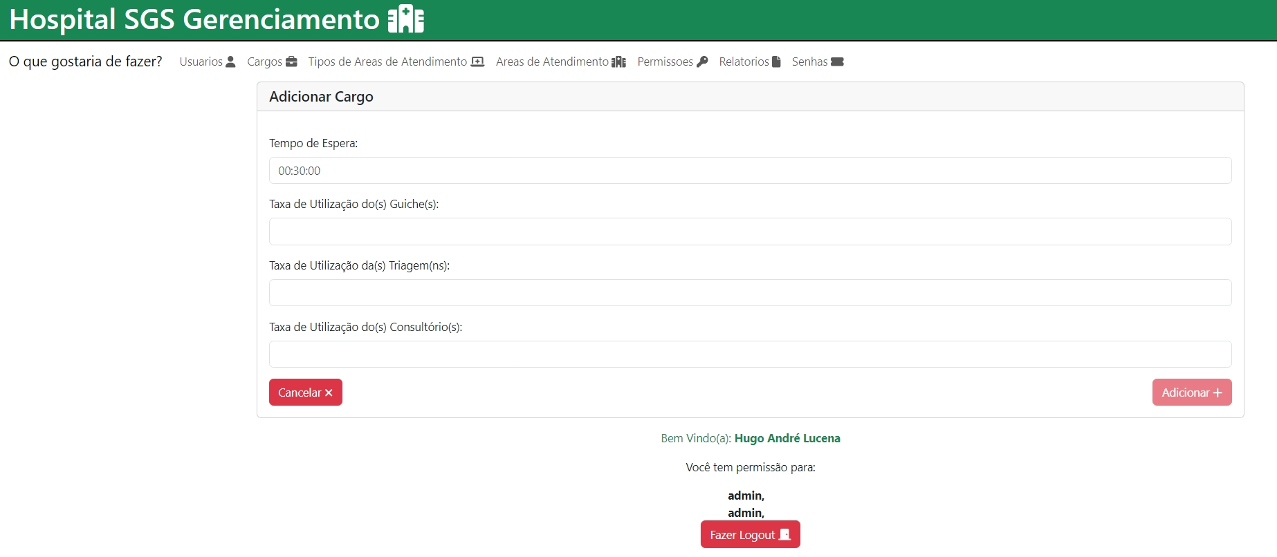
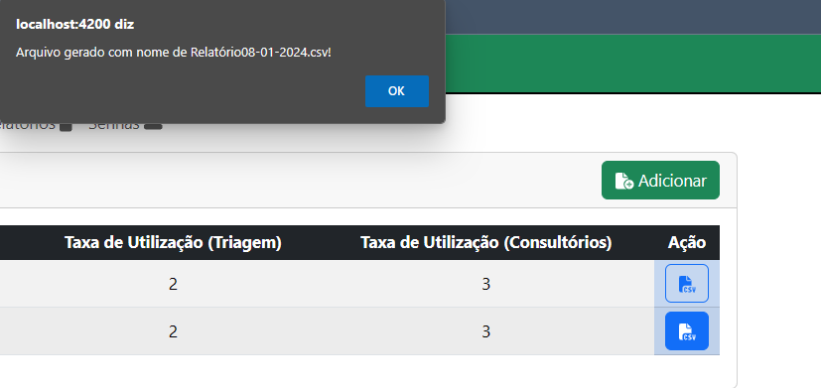
Tela de Relatórios
Exibição de Relatórios
Adição de Relatórios
Alerta de relatório criado
Relatório08-01-2024.csv

Slide 10
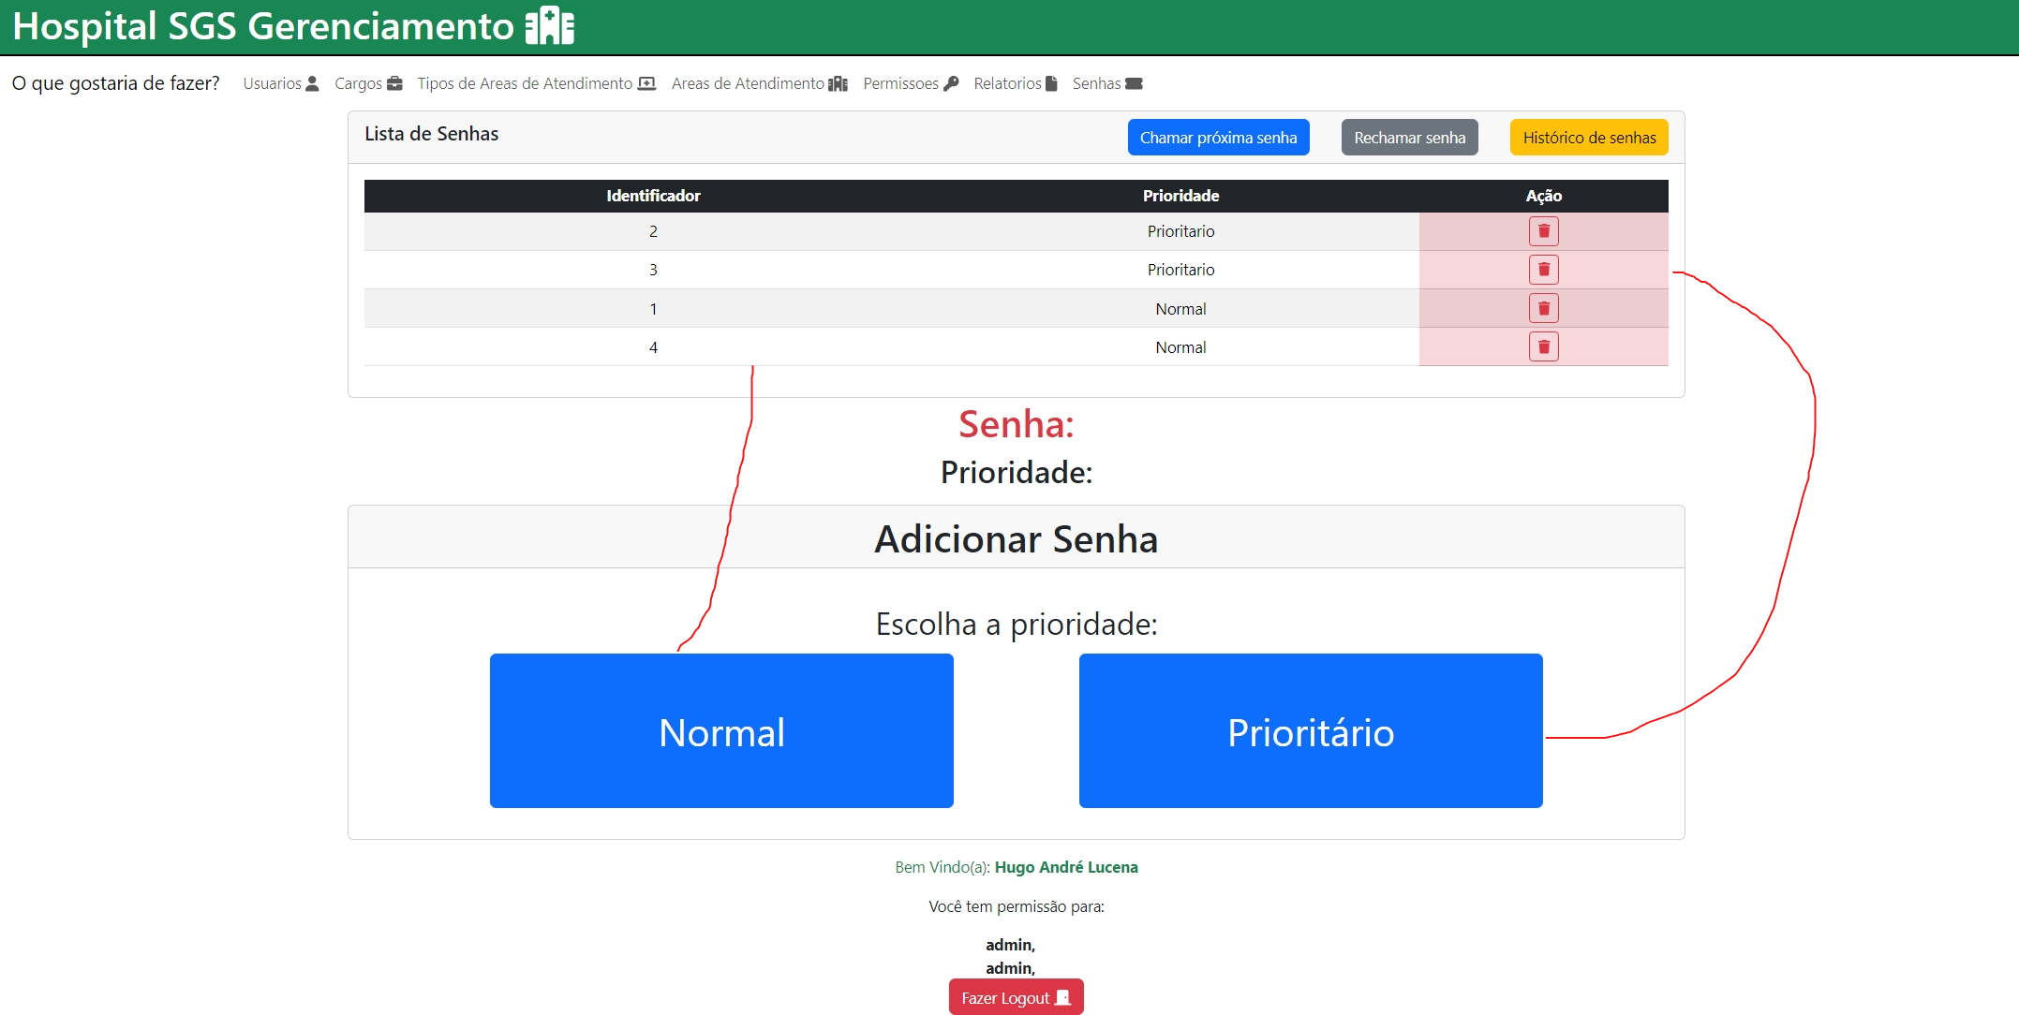
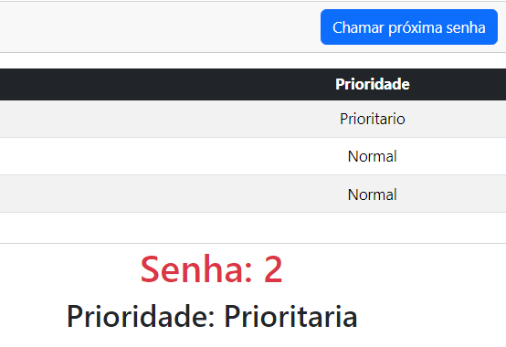
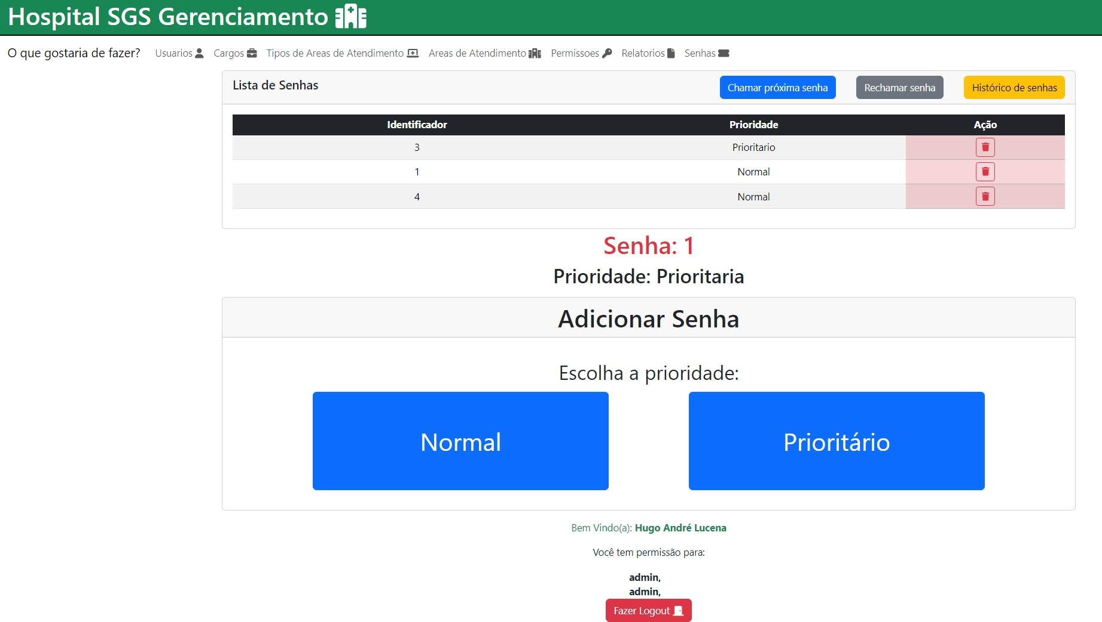
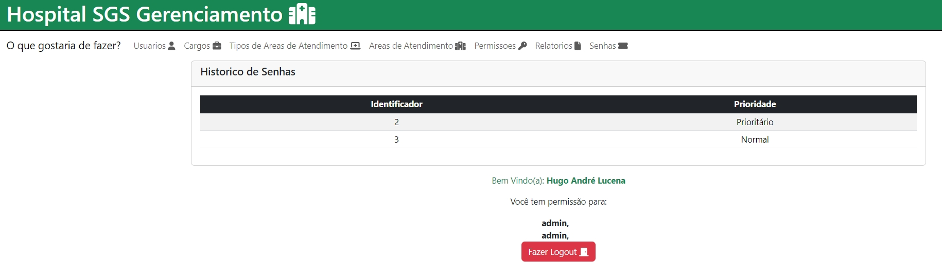
Tela de Senhas
Exibição de Senhas
Função que chama a próxima de Senhas
Função que rechama a senha do
Exibição das senhas chamadas e excluidas

